Slide 1
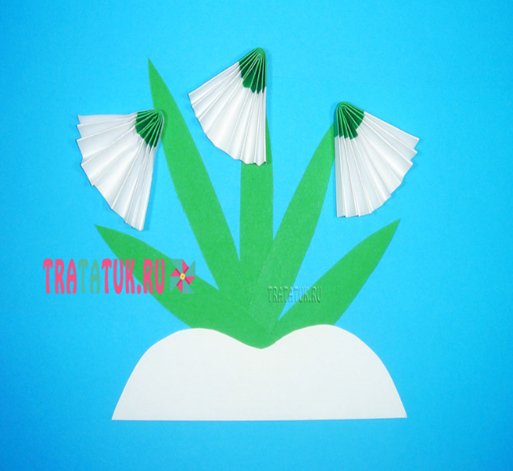
Задание по декоративно-прикладному творчеству «Подснежники»
для учащихся 2-го года обучения дополнительной общеразвивающей программы «Весёлый Самоделкин»
возраст 5-6 лет педагог дополнительного образования Попова Алина Семёновна
МБУДО «Центр внешкольной работы»
2025

Slide 2
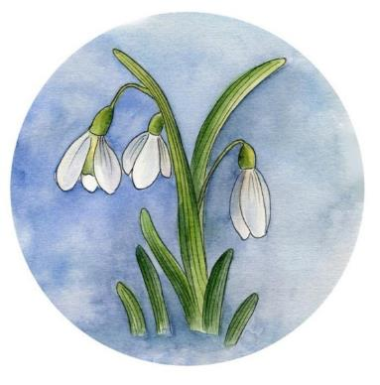
Уважаемые родители!
Предлагаю вам вместе с детьми сделать поделку из цветной бумаги «Подснежники».
Такая работа развивает у ребенка воображение, мелкую моторику рук, воспитывает усидчивость, терпение и аккуратность в работе.

Slide 3
Вам необходимо приготовить материал для работы:
ватные диски
картон
цветная бумага зеленого цвета, белого цвета
ножницы
клей ПВА
кисточка
Салфетка.

Slide 4
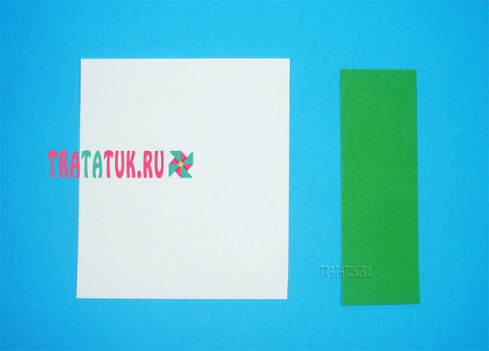
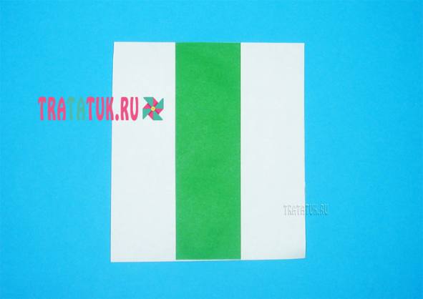
Этапы работы
Для цветка понадобится отрезок белой бумаги квадратной формы, а также полоса зеленой бумаги, шириной до 3 см и высотой равной белому квадрату.
Приклейте зеленую полоску в центре квадрата.

Slide 5
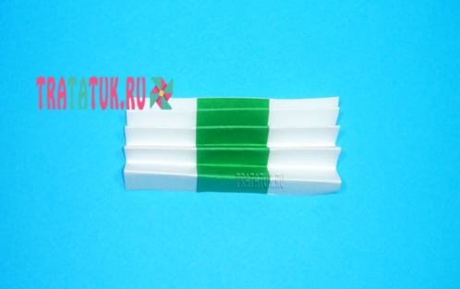
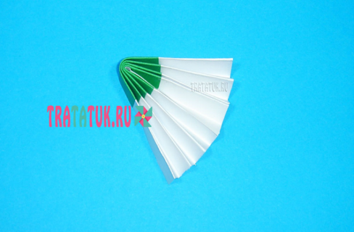
Положите квадрат так, чтобы полоса находилась вертикально, и снизу сложите бумагу в мелкую гармошку.
Сделайте складочку вперед, хорошо загладьте сгиб, переверните бумагу и снова сделайте складочку вперед. И так до самого конца бумаги.
Сложите гармошку вдвое и склейте внутреннюю ее часть. Сделайте несколько таких цветочков.

Slide 6
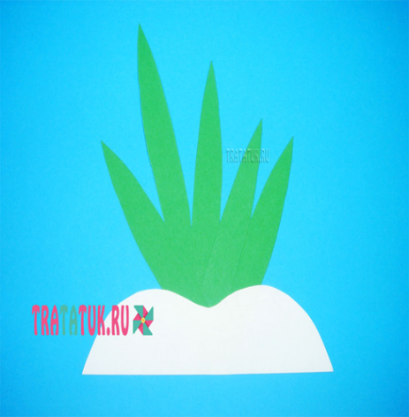
Подготовьте картонную основу любого цвета и формы.
Приклейте заготовки листьев и бутонов к картону.
Из белой бумаги вырежьте сугробы, приклейте на нижнюю часть листьев.

Slide 7
Поделка готова.
Творческих вам успехов! Жду ваши работы на следующем занятии!

